Slide 1
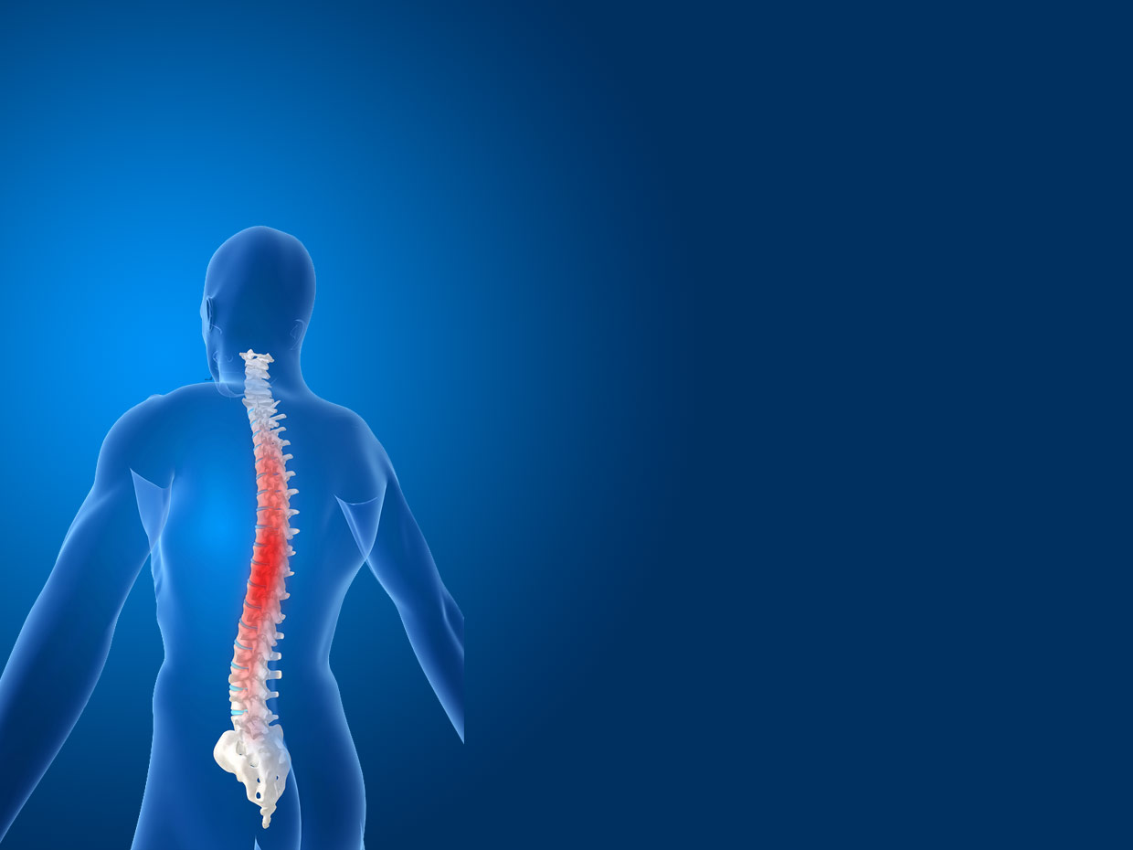
Анализ и основные пути повышения квалификации персонала медицинской организации

Slide 2
Актуальность темы исследования
Постоянная потребность медицинских учреждений в высококвалифицированных кадрах обусловила развитие медицинского образования в России. К наиболее значимым факторам следует отнести острую потребность в высококвалифицированных медицинских кадрах; рост влияния медицины на жизнь людей; внедрение инноваций и развитие технологий в области медицины; возрастание популярности медицинской профессии в обществе.
Объект исследования - ООО «Клиника Аданая».
Предмет исследования - система повышения квалификации персонала.
2

Slide 3
ЦЕЛЬ И ЗАДАЧИ ИССЛЕДОВАНИЯ
Цель выпускной квалификационной работы заключается в исследовании теоретических основ и разработке путей повышения квалификации медицинского персонала современных медицинских организаций
Задачи:
1
рассмотреть теоретические основы повышения квалификации персонала
провести исследование способов и проблем повышения квалификации персонала в ООО «Клиника Аданая»
2
предложить пути развития форм и методов повышения квалификации персонала на примере ООО «Клиника Аданая» и провести оценку экономической эффективности предложенных мероприятий
3
3

Slide 4
Мы лечим руками, сердцем и словом.
Человеческий организм – это единое целое, в котором фундаментом является стопа, а опорой — позвоночник. Состояние нашего здоровья напрямую связано с состоянием опорно-двигательного аппарата.
4

Slide 5
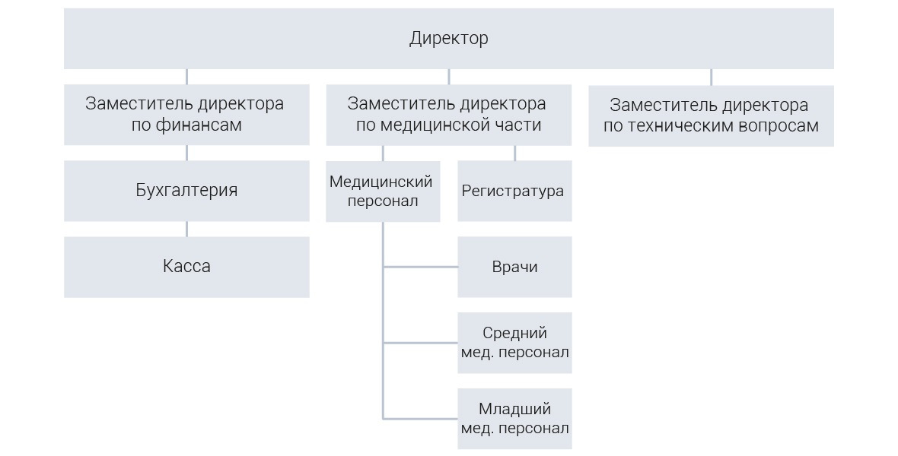
Организационная структура ООО «Клиника Аданая»
5

Slide 6
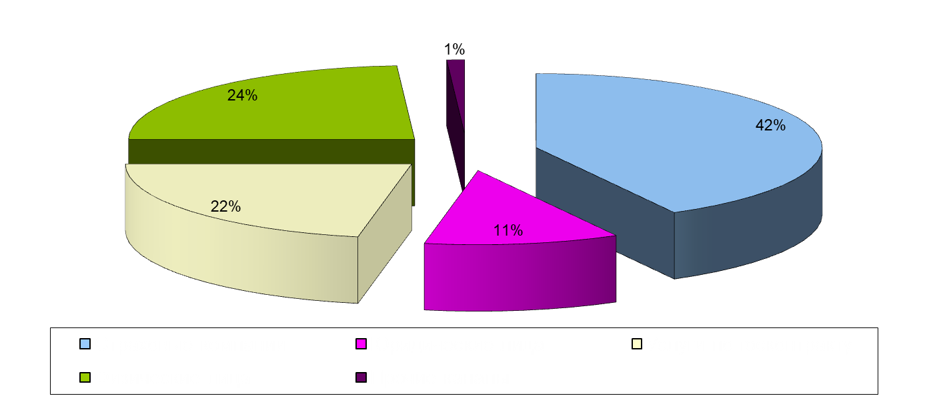
Структура выручки ООО «Клиника Аданая»
по каналам продаж в 2018 г., %
6

Slide 7
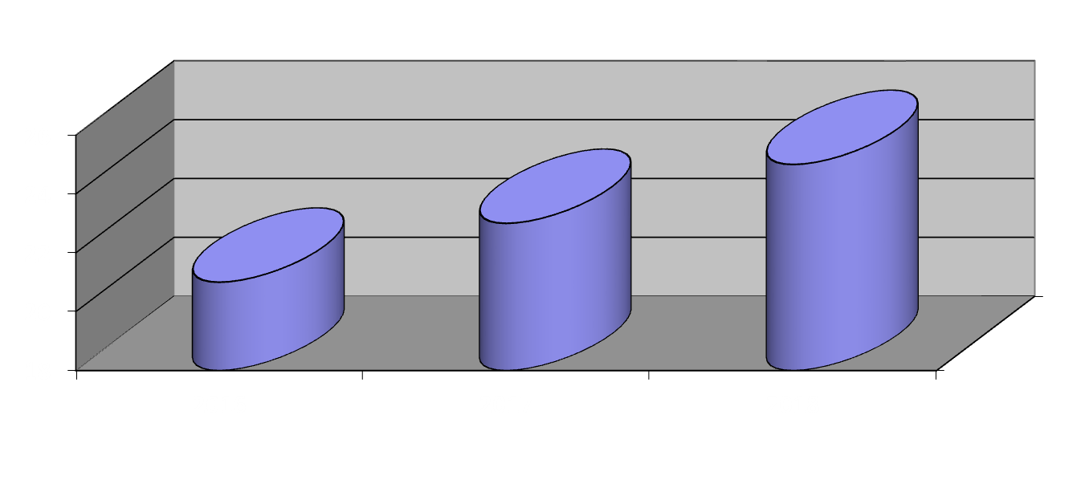
Динамика численности сотрудников
ООО «Клиника Аданая» в 2016-2018 гг.
7

Slide 8
Характеристика кадрового состава врачебного
персонала ООО «Клиника Аданая» в 2016-2018 гг.
Должность | Специальность | Ученая степень | Стаж работы, лет
Главный врач | Неврология | Кандидат медицинских наук, академик Российской Академии медико-технических наук, невролог, мануальный терапевт, дефанотерапевт | 15
Врач-остеопат, невролог, реабилитолог, | Лечебное дело | Нет | 8
Врач спортивной медицины, мануальный терапевт, невролог, физиотерапевт, рефлексотерапевт. | Врачебное дело | Нет | 23
Остеопат | Лечебный, Анестезиология-реанимация | Нет | 4
Травматолог-ортопед | Лечебное дело | Кандидат медицинских наук | 10
Врач невролог, мануальный терапевт, рефлексотерапевт. | Мануальная терапия | Нет | 30
Врач-остеопат, детский хирург, подиатр, травматолог-ортопед. | Остеопатия | Нет | 15
Врач невролог, прикладной кинезиолог, мануальный терапевт, рефлексотерапт | Лечебно-профилактическое дело | Доцент, кандидат медицинских наук, высшая квалификационная категория с 2015 г. | 39
8

Slide 9
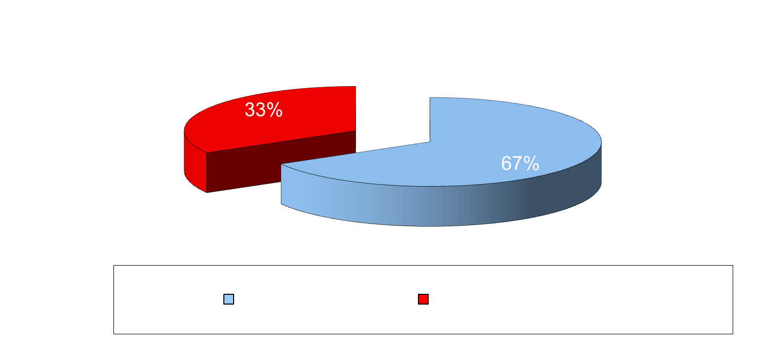
Образовательная структура кадрового состава
ООО «Клиника Аданая», %
9

Slide 10
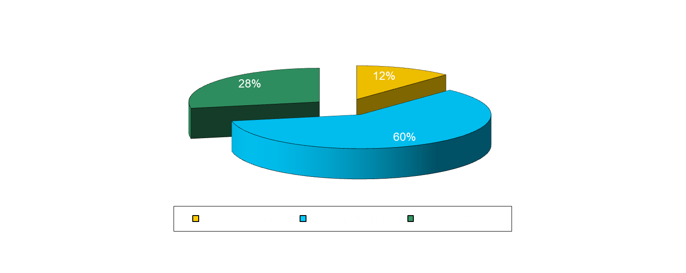
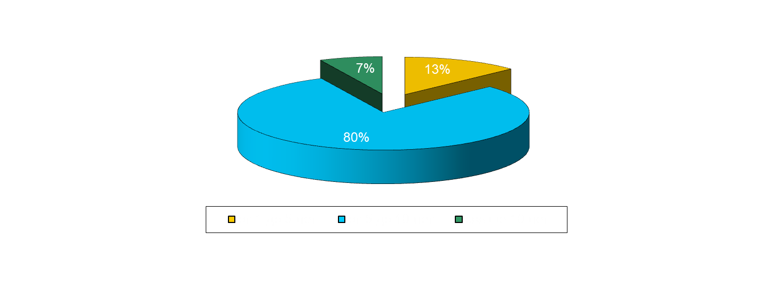
Структура кадрового состава
ООО «Клиника Аданая» по возрасту, %
Структура кадрового состава ООО «Клиника Аданая» по стажу, %
10

Slide 11
Анализ повышения квалификации персонала
ООО «Клиника Аданая» за период 2016 – 2018 гг., чел.
Наименование показателя | 2016 | 2017 | 2018
Среднесписочная численность персонала, из них | 21 | 20 | 25
прошли повышение квалификации | 1 | 4 | 2
прошли повышение квалификации, % | 4,76 | 20,0 | 8,0
11

Slide 12
Сведения о результатах дополнительного
профессионального образования персонала
ООО «Клиника Аданая» в 2017 г., чел.
Категории должностей | Всего работников | Из них получили доп.проф. образование | В т.ч. по образовательным программам
 |  |  | повышение квалификации | переподготовки
Руководители | 6 | 1 | 1 | 0
Административный персонал | 6 | 1 | 1 | 0
Врачебный персонал | 6 | 1 | 1 | 0
Сестринский персонал | 2 | 1 | 1 | 0
Итого | 20 | 4 | 4 | 0
12

Slide 13
Сведения о результатах дополнительного
профессионального образования персонала
ООО «Клиника Аданая» в 2018 г.
Категории должностей | Всего работников | Из них получили доп.проф. образование | В т.ч. по образовательным программам
 |  |  | повышение квалификации | переподготовки
Руководители | 6 | 0 | 0 | 0
Административный персонал | 3 | 0 | 0 | 0
Врачебный персонал | 8 | 2 | 2 | 0
Сестринский персонал | 8 | 8 | 8 | 0
Итого | 25 | 10 | 10 | 0
13

Slide 14
Рекомендуемый график подготовки и форма заявки
№ | Название мероприятия | Дата проведения | Ответственный
1. | Подготовка заявок на повышение квалификации, уточнение контактов с местами повышения квалификации, согласование стоимости | В течение 2019 | Руководители структурных подразделений
2. | Формирование сводной заявки от организации и списка сотрудников на повышение квалификации на 2020 год. Заявки подаются в электронном виде и на бумажном носителе по установленной форме. | октябрь 2019 | Руководители структурных подразделений
3. | Рассмотрение и корректировка заявок | ноябрь 2019 | Менеджер по персоналу
4. | Утверждение Плана повышения квалификации на 2020 г. | декабрь 2019 | Дирекция клиники
14

Slide 15
Мероприятия по повышению квалификации персонала
– планирование потребности в повышении квалификации на очередной год;
– подключение рабочих мест врачей ООО «Клиника Аданая» к сервису «Электронное рабочее место врача» с целью обеспечения непрерывного обучения;
– для повышения квалификации среднего медицинского персонала предлагается внедрение такой формы, как мастер-класс;
– развитие самообразования среднего медицинского персонала путем обеспечения персонала рабочими тетрадями;
– стимулирование среднего медицинского персонала на прохождение повышения квалификации с помощью проведения конкурса «Лучший в профессии».
15

Slide 16
Экономический эффект - 177,75 тыс. руб. Срок окупаемости - 4 месяца. Эффективность мероприятий - 3,2. Мероприятия являются эффективными.

Slide 17
Спасибо за внимание!

